Slide 1







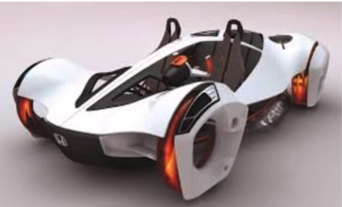
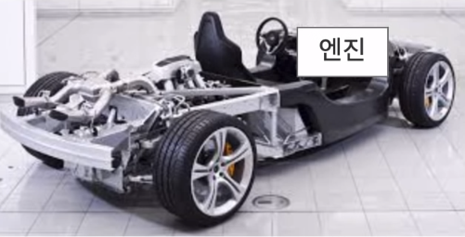

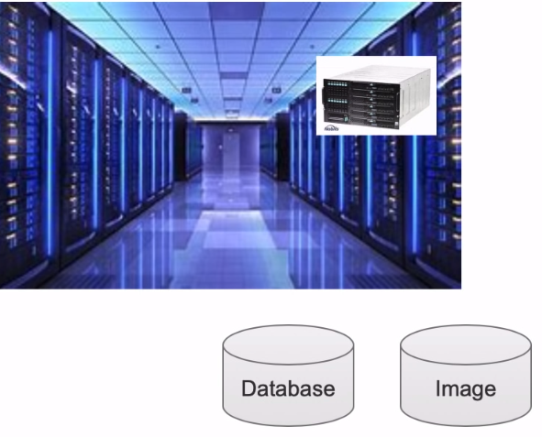
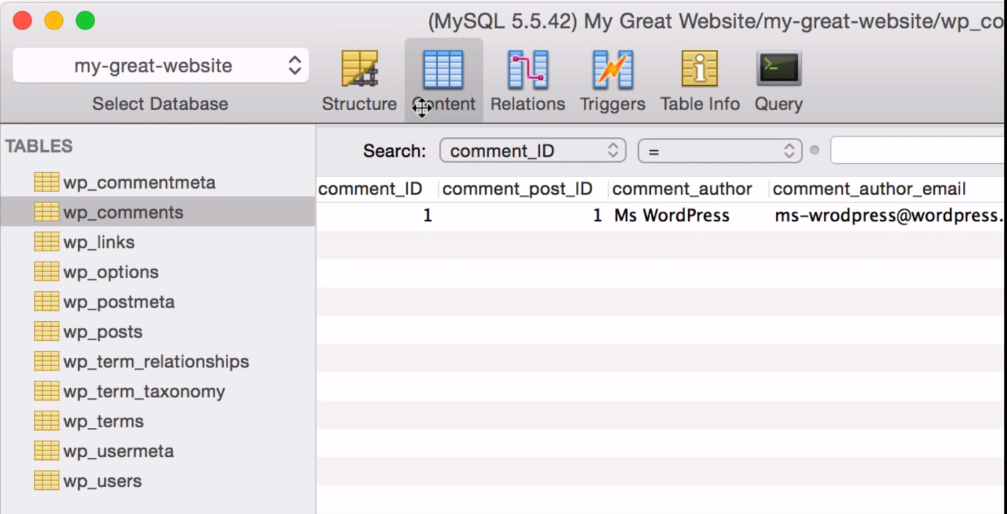
CEO
기획자
디자이너
개발자
영업
마케터
스텝
전략 기획
UX 디자인
프론트엔드
직접영업
퍼포먼스 마케팅
고객지원
- 시장분석
- 경쟁사분석
- 자사분석
- 리서치, 인터뷰
- FGI
- A/B 테스트
- 데이터 분석
- HTML
- CSS
- Javascript
- 필드영업
- 매장영업
- 온라인 키워드 광고
- TV, 라디오 광고
- 버스, 옥외광고
- 고객문의 상담
- 분쟁해결
A
B
C
인사/총무
- 채용
- 복지
서비스 기획
UI 디자인
백엔드
제휴영업/B2B영업
브랜드 마케팅
- 고객 Needs 분석
- IA(전체 범위 파악)
- 스토리보드, 프로토타입
- 포토샵
- 일러스트
- 스케치, Adobe XD
- C#
- JAVA
- Node.js
- PHP
- Python - Ruby
- Spring
- 기업영업
- 그룹영업
- SNS 홍보
- 매거진 발행
- 정기교육
- 전체적인 제품
아이덴티티 통일
- 고객서비스
법무
- 계약 검토
- 분쟁해결
머신러닝(AI)
보안
인프라
DBA
빅데이터
재무/정산
투자유치

Slide 2
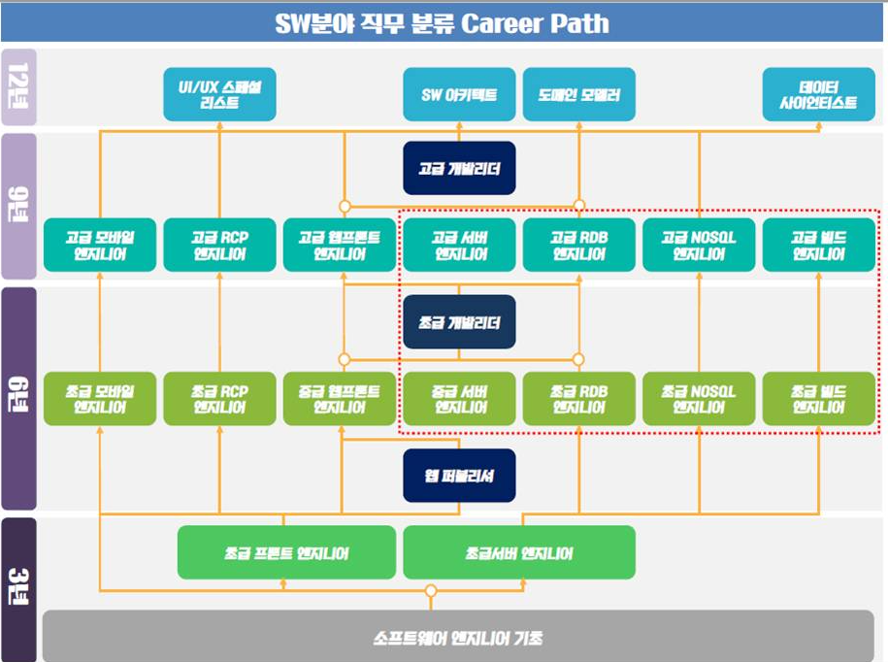

Slide 3
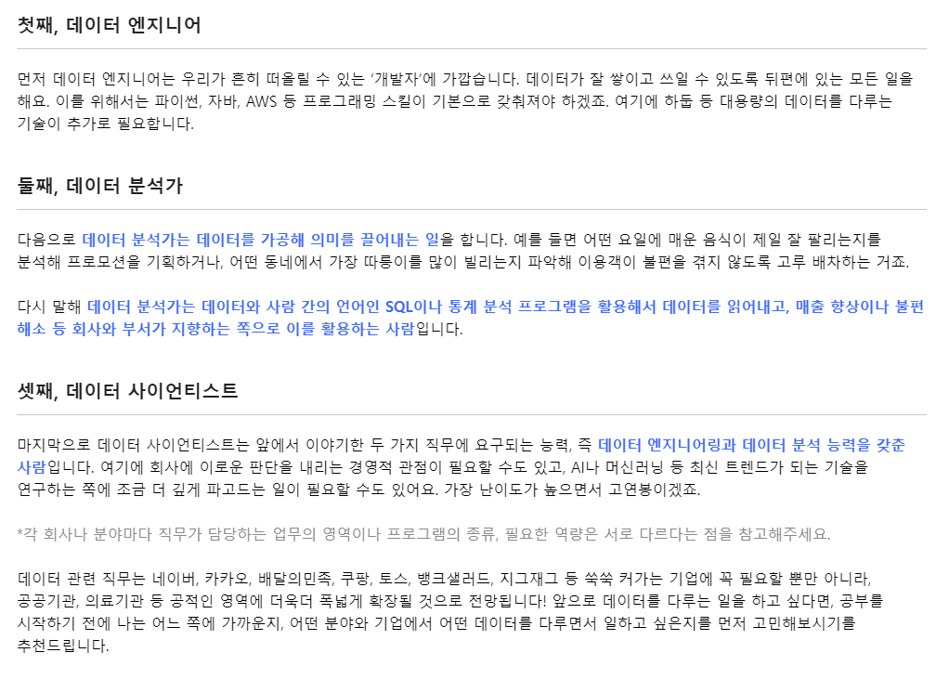

Slide 4
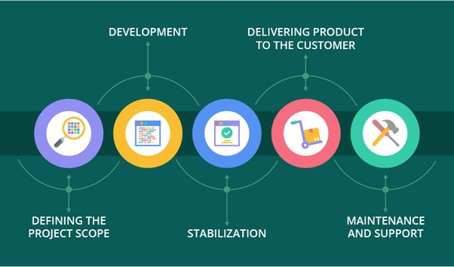
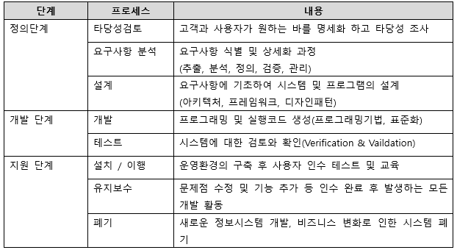

Slide 5
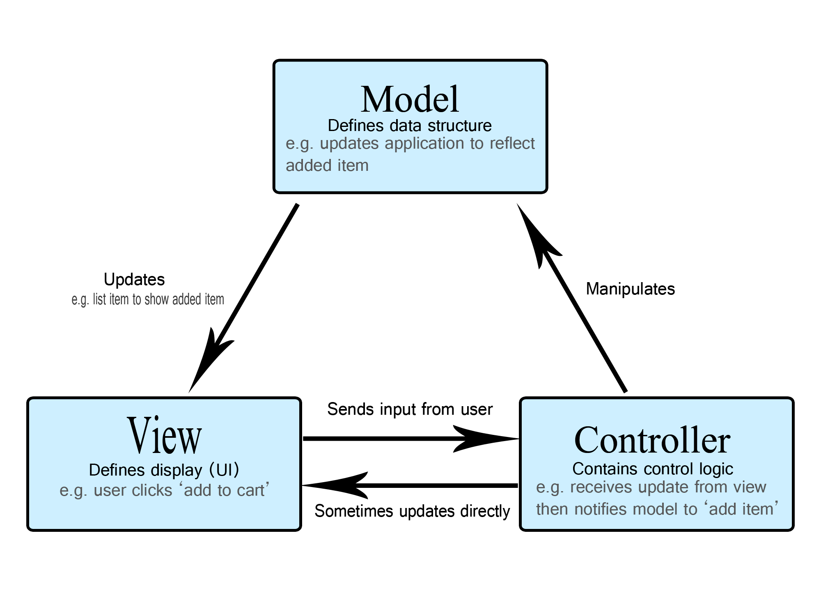

Slide 6
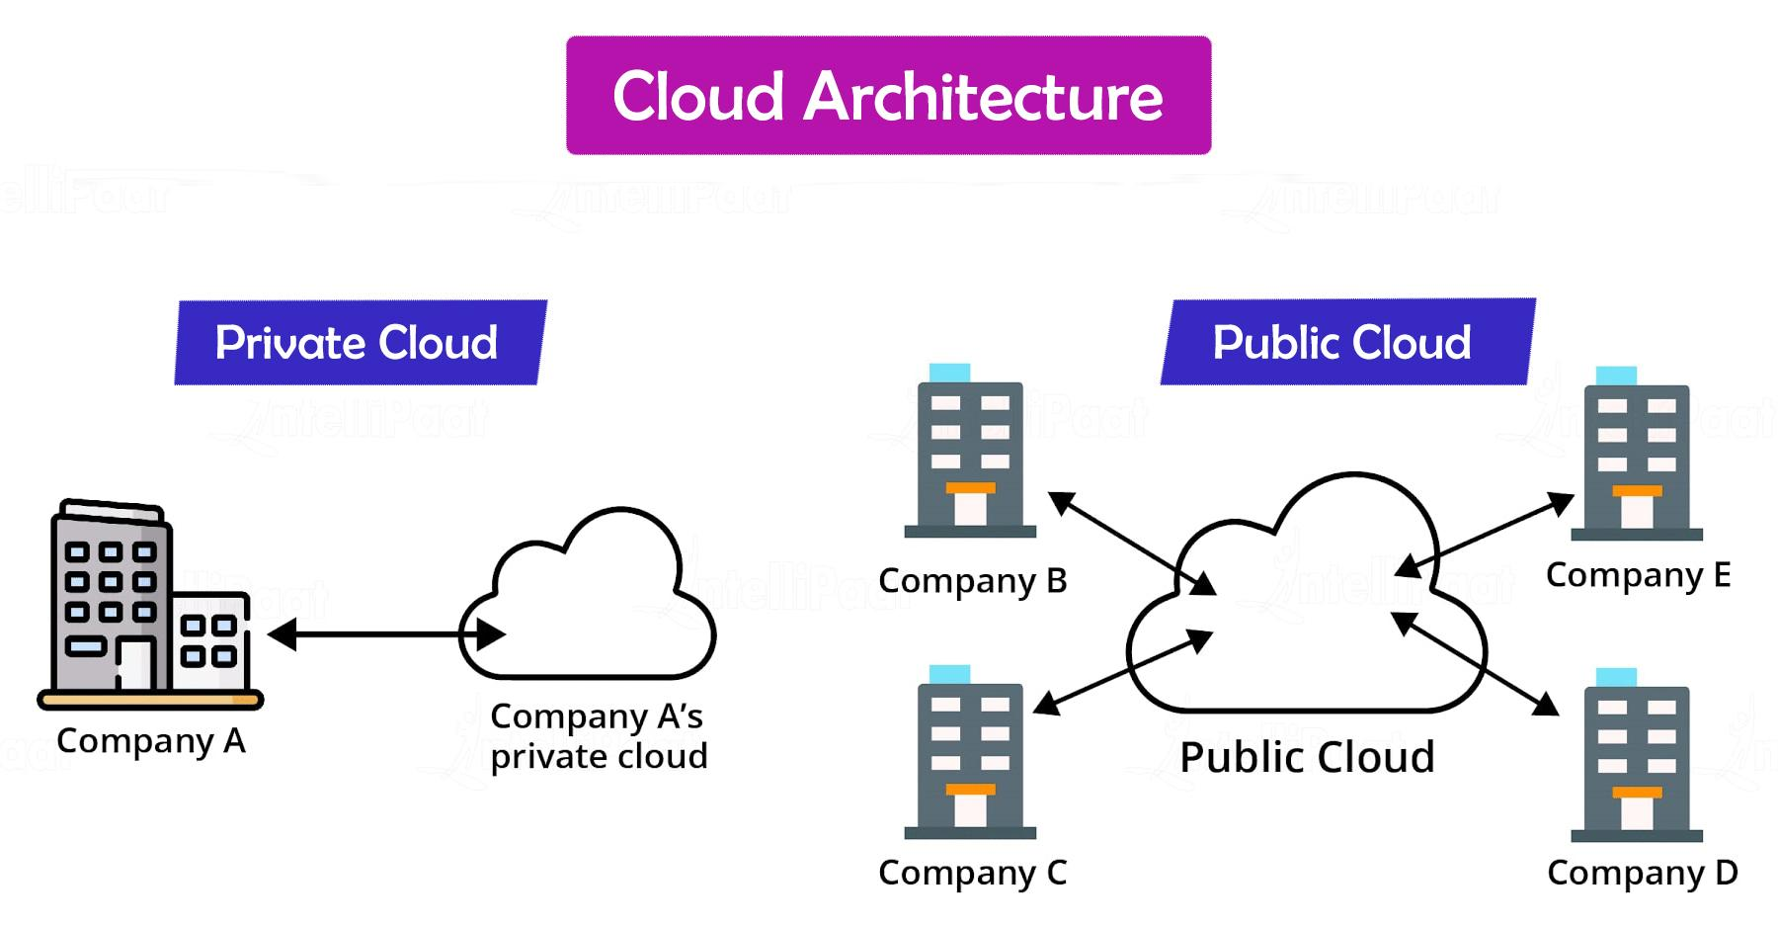
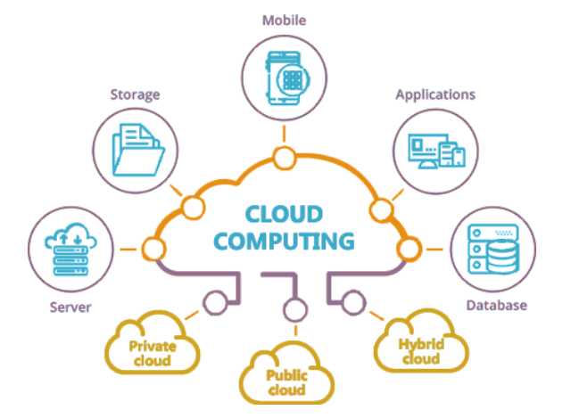
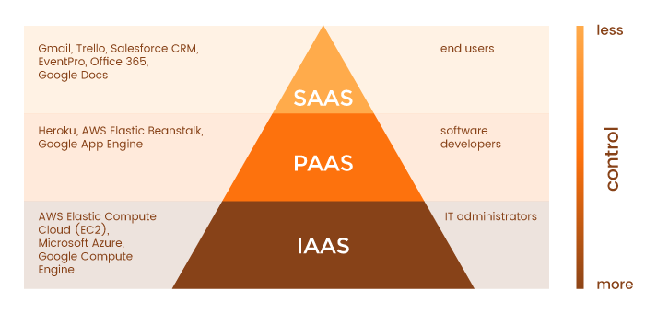
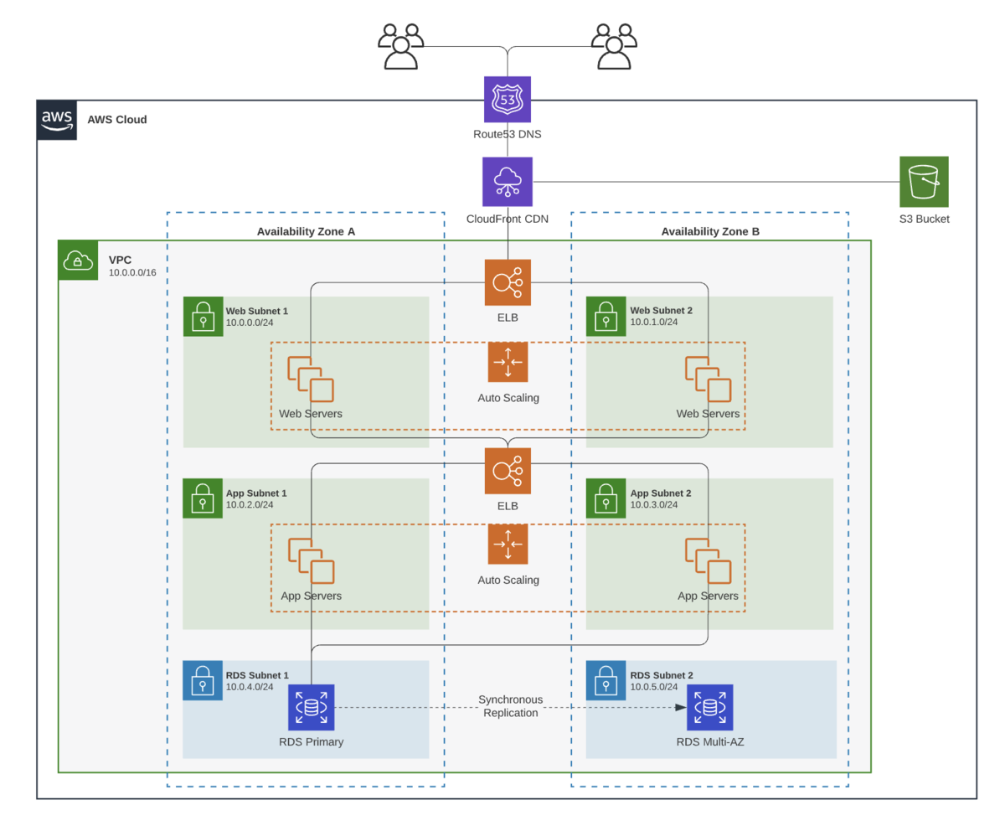
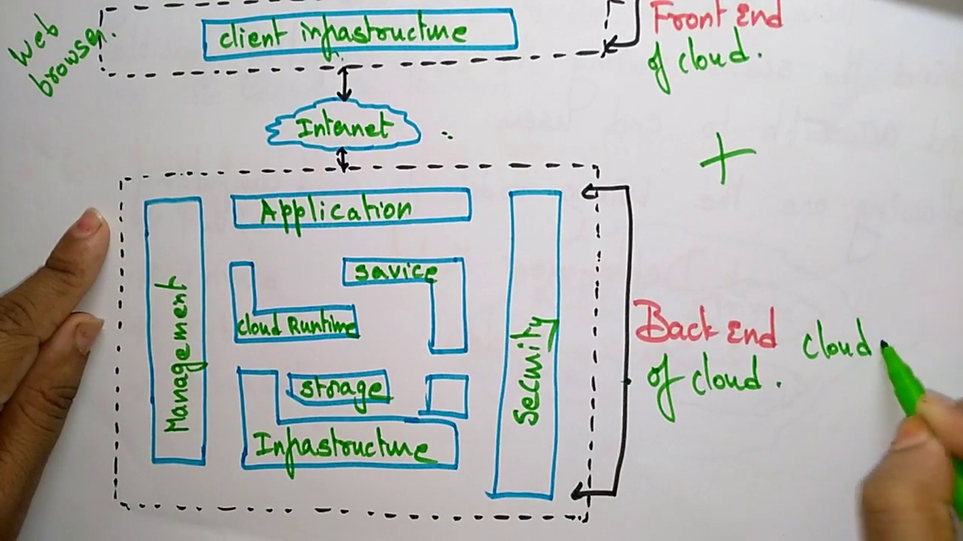

Slide 7
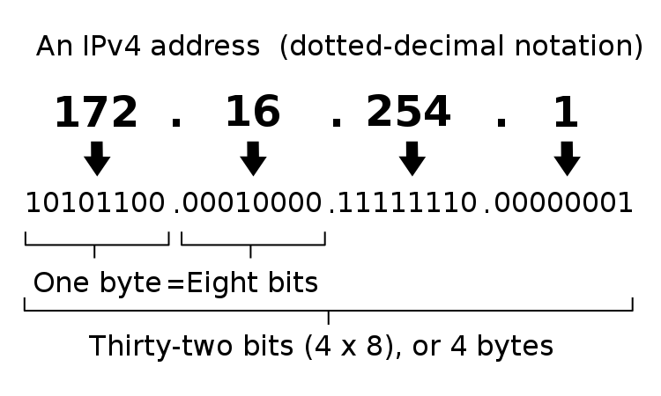
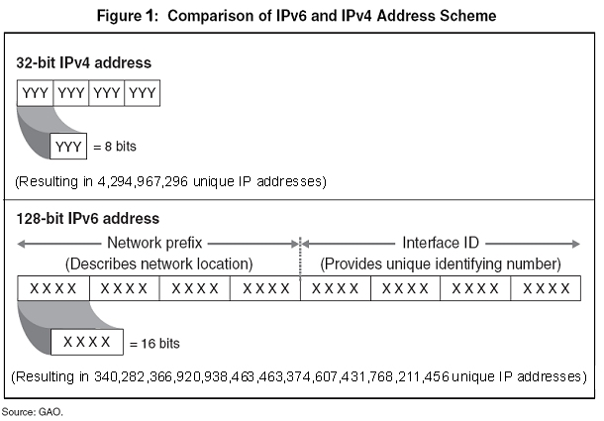
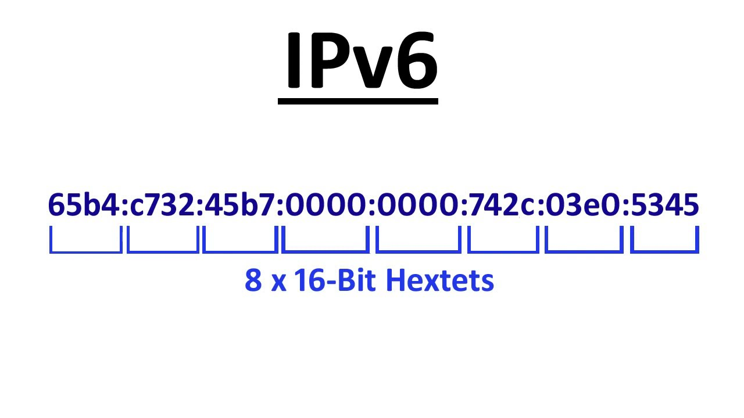
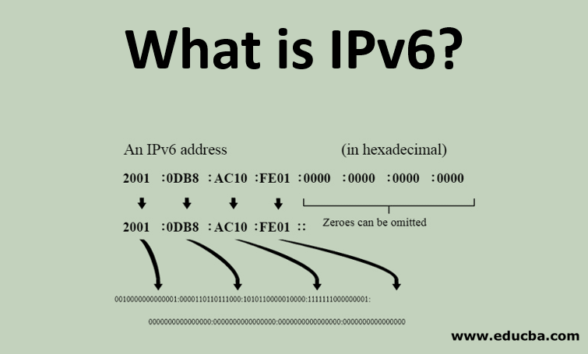
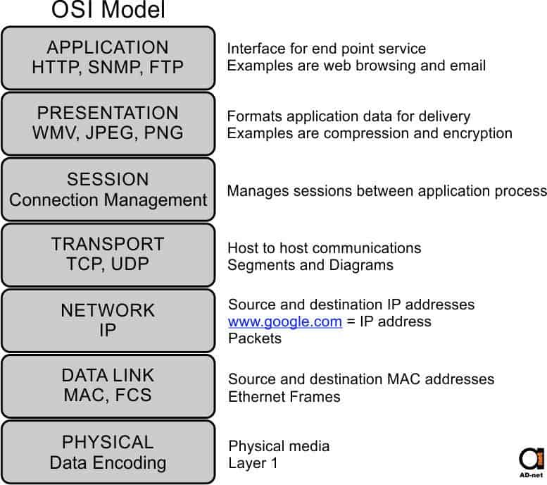

Slide 8

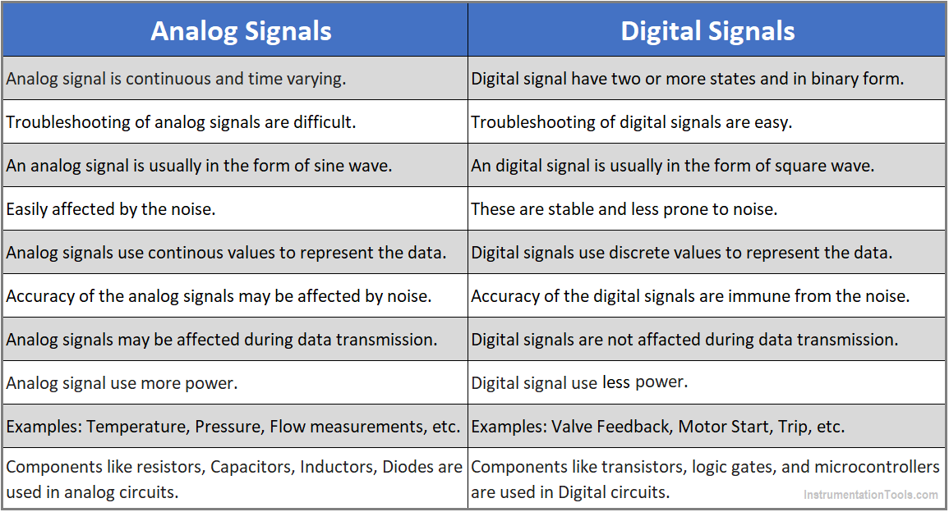

Slide 9
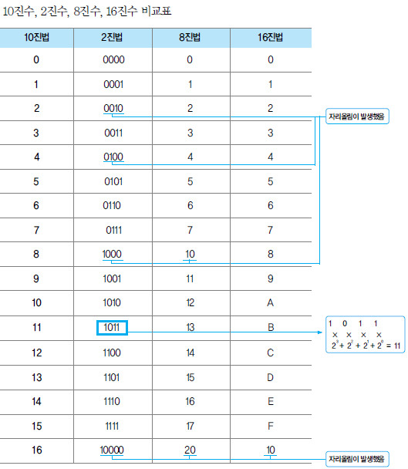
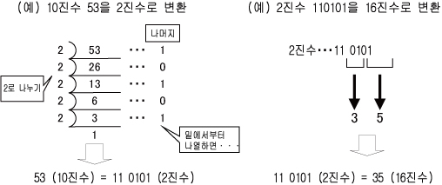
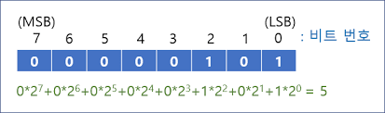
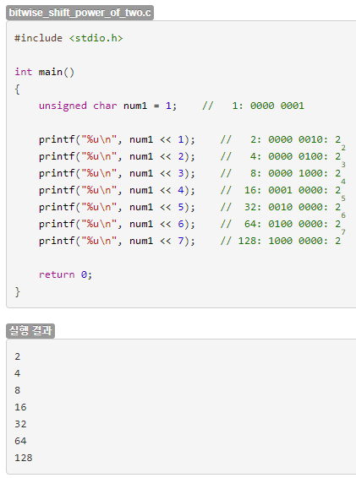
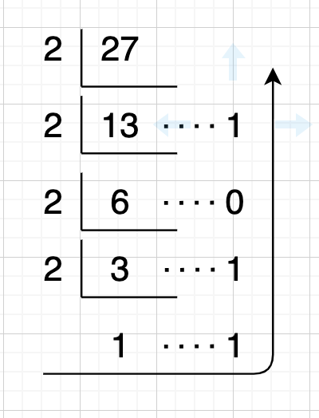
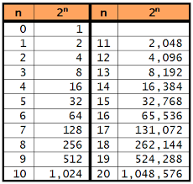
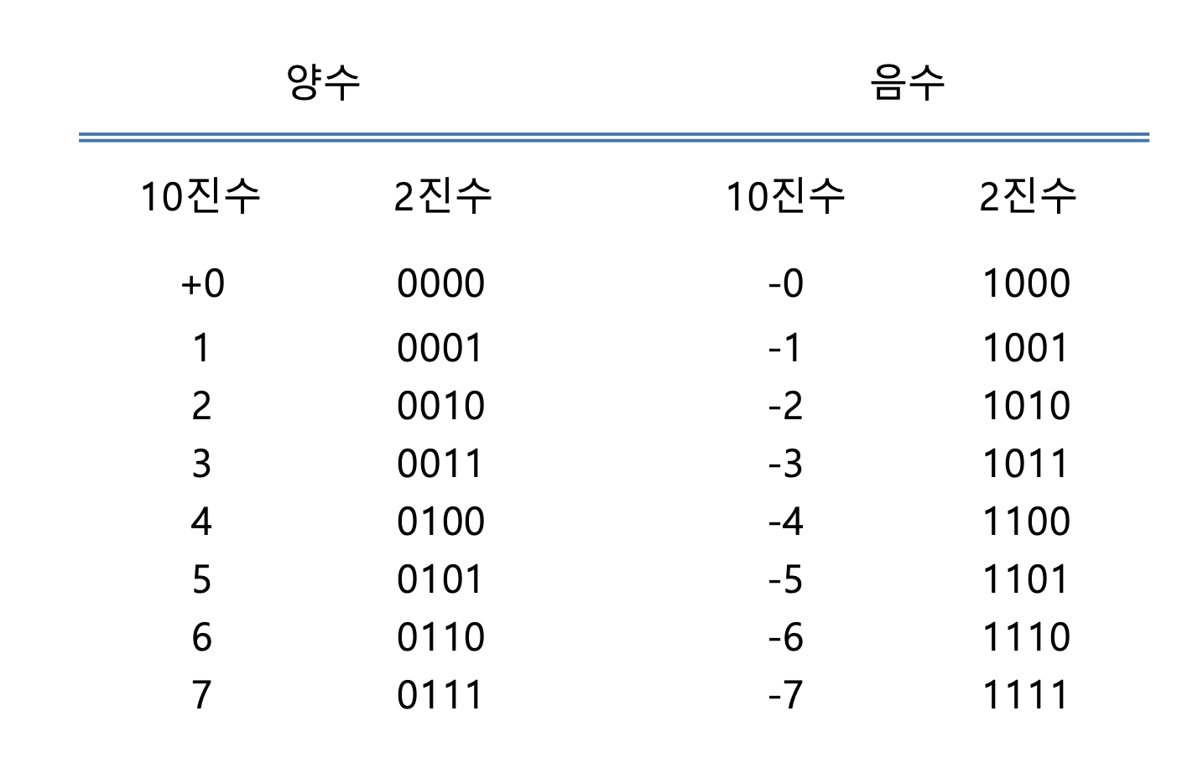
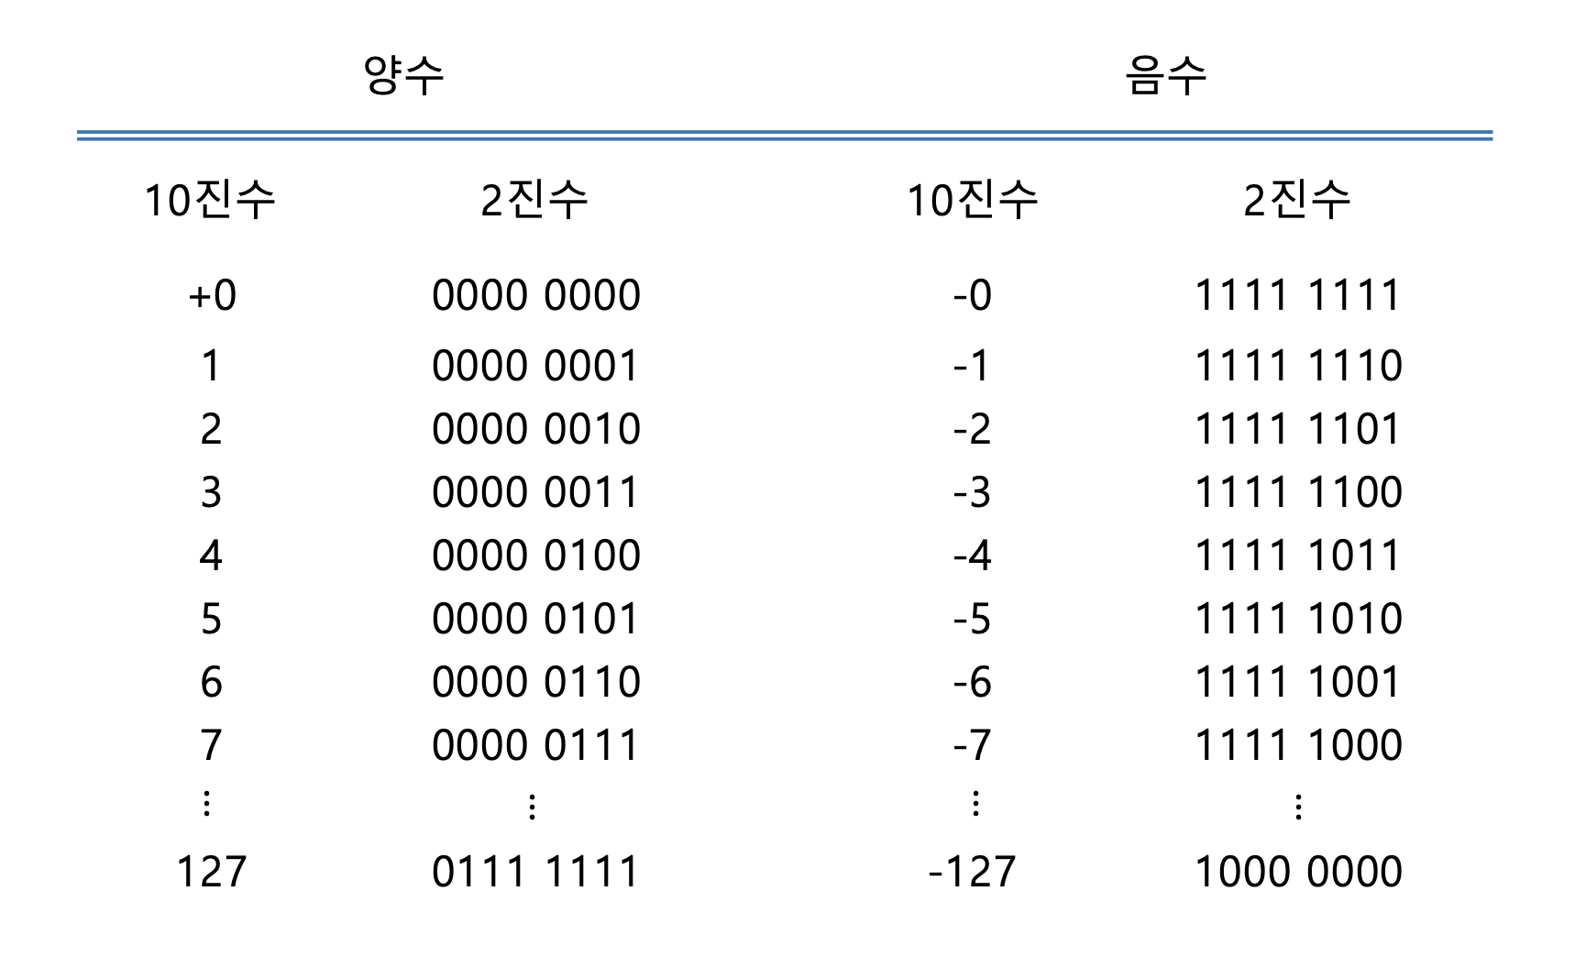
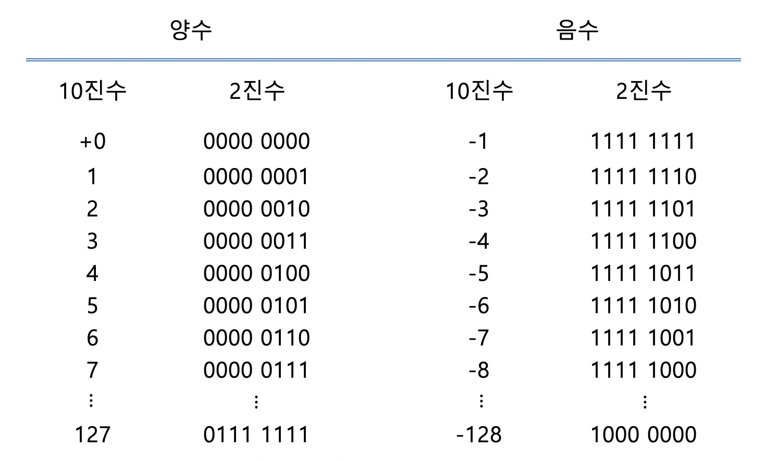

Slide 10
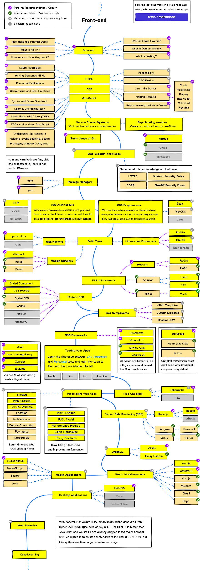

Slide 11
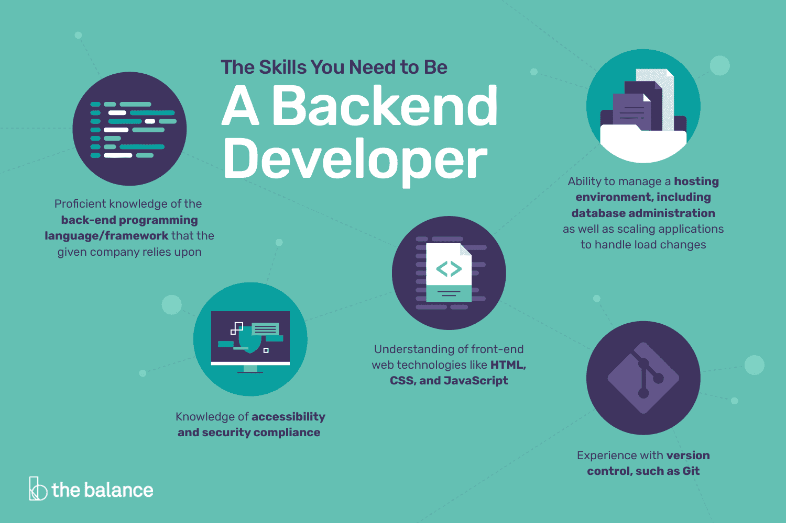

Slide 12

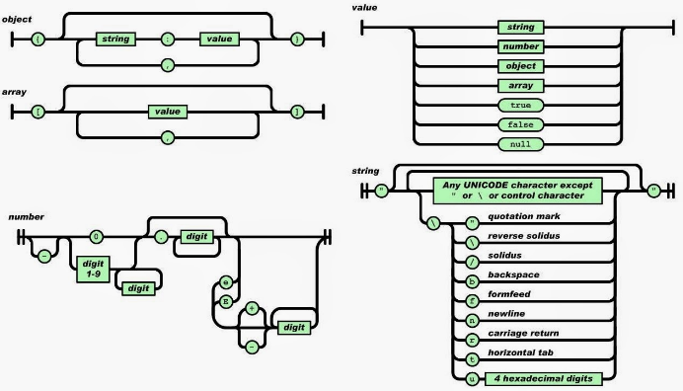

Slide 13

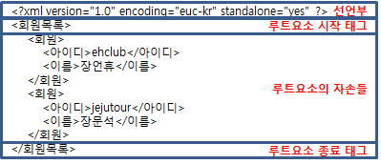


Slide 14
참조 링크
IT 기술직, 개발자 인기 직업군 직무 총정리 - https://onecoin-life.com/2
SW분야 직무 분류 & 직무 상세 역할 - https://knitwill.tistory.com/10
SI/SM 업무 - https://www.jobkorea.co.kr/goodjob/tip/view?News_No=18848&schCtgr=0&Page=1
IT업계 / 개발자 관련된 콘텐츠 공유 드립니다:) - https://www.jobindexworld.com/circle/view/11378
데이터사이언트시트/데이터분석가/데이터엔지니어 - https://socrates-dissatisfied.tistory.com/entry/%EB%8D%B0%EC%9D%B4%ED%84%B0%EB%B6%84%EC%84%9D%EA%B0%80-vs-%EB%8D%B0%EC%9D%B4%ED%84%B0%EC%97%94%EC%A7%80%EB%8B%88%EC%96%B4-vs-%EB%8D%B0%EC%9D%B4%ED%84%B0%EA%B3%BC%ED%95%99%EC%9E%90%EC%82%AC%EC%9D%B4%EC%96%B8%ED%8B%B0%EC%8A%A4%ED%8A%B8-%EC%B0%A8%EC%9D%B4%EB%8A%94?category=980488
하둡 기초 정리 – https://han-py.tistory.com/361
빅데이터 위키 - https://wikidocs.net/22630
평균 임금 - https://www.sw.or.kr/site/sw/ex/board/View.do?cbIdx=304&bcIdx=51393&searchExt1=
DevOps - https://embeddedcomputing.com/technology/software-and-os/ides-application-programming/how-devops-can-accelerate-software-development-process
방법론 - https://codedragon.tistory.com/178
2진법 음수 연산 - https://st-lab.tistory.com/189

